Slide 1
Föräldramöte F15
Säsongen 2026

Slide 2
Tränare och spelare
Alla 4 tränare fortsätter
Alla 21 spelare fortsätter

Slide 3
Träningstider
Träning 2-3 gånger/vecka
Inomhusträning - Sjulnäs sporthall måndag/onsdag + Airdome (”ballongen”) söndag. Nya tider startar efter påsk, mer info närmare.
Utomhusträning – Svensbyn och Böle
Multiarena from maj månad
Gräsplan from maj-juni månad
Viktigt att meddela i god tid så vi vet vilka som kommer på träningen och kan planera träningen i förväg. Eventuellt kommer vi att börja skicka ut kallelser även inför träningar.

Slide 4
Vikten av träningsnärvaro
Under delar av förra säsongen märkte vi att närvaron på träningarna inte var lika hög som på matcherna. Det är roligt att tjejerna är sugna på att spela match, men kom ihåg att träningarna är viktiga för att utvecklas både som spelare och som lag. Det är på träningarna vi jobbar med teknik, spelförståelse och samarbete. När alla är med på träningarna blir vi starkare tillsammans som lag och det blir roligare att spela ihop. Så därför är det viktigt att alla kommer på träningarna – för sin egen skull men även för lagets skull.

Slide 5
Seriespel 7-manna
Lämna in blankett för registrering
Anmäla två lag till två serier
Vi kommer att ha blandade lag (ej fasta lag)
Hemmamatcher mest troligt torsdagar
Kallelser till match via laget.se
Om vi behöver kalla in extra till match kommer vi att utgå från närvaro

Slide 6
Cuper
Vi planerar att delta i;
Sparbanken Nord Open 9-10 maj
Examenscupen 30 maj
Piteå Summer Games 26-28 juni
BD Open 7-9 augusti (övernattningscup Kalix)
Blikk cupen slutet av augusti
Information via laget.se
Anmäla 2 lag för mer speltid – kräver att vi vet i förväg vilka som kan och inte kan delta

Slide 7
Träningsläger med övernattning
Vi planerar att ”träna” inför övernattningscup genom att ha träningsläger med övernattning i Lillpite
Återkommer med datum (mest troligt maj månad)
Vi behöver hjälp av föräldrar med matlagning, aktiviteter och eventuellt övernattning

Slide 8
Medlemsavgift + träningsavgift
Medlemsavgift varierar
Medlemsavgiften betalas till den förening man tillhör och innehåller bland annat försäkring vid olycksfall under träning och match.
Träningsavgift 300 kronor
Träningsavgiften tillfaller lagkassan och ska täcka upp bland annat cupavgifter
Betalas inom kort (betalningsinfo laget.se)

Slide 9
Åtaganden mot hemförening
Arbetsuppgifter utförs via hemföreningen.
Såsom arbetsuppgifter under;
Thor Sjöbergs cup, Piteå Summer Games, hundutställning

Slide 10
Föräldragruppen
Emelie och Katarina
Ekonomiskt mål – att kunna delta i flera mindre cuper med övernattning, detta medför att vi behöver göra två försäljningar per säsong
Planen för säsongen – fikaförsäljning hemmamatch, försäljning av toalettpapper och eventuellt plastpåsar, fikalotteri
Om någon känner till något föreningsuppdrag eller har andra förslag på hur laget kan samla in pengar kontakta gärna föräldragruppen
Om spelarna vill ha fika efter match får detta bekostas av var och en, med andra ord kommer inte laget att bjudas på fika regelbundet efter match

Slide 11
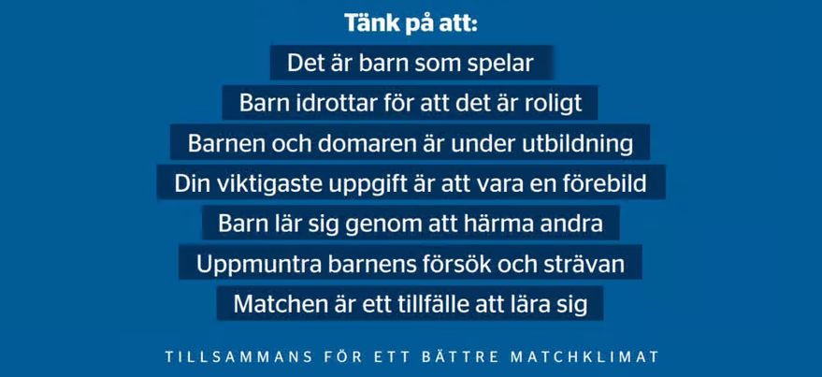
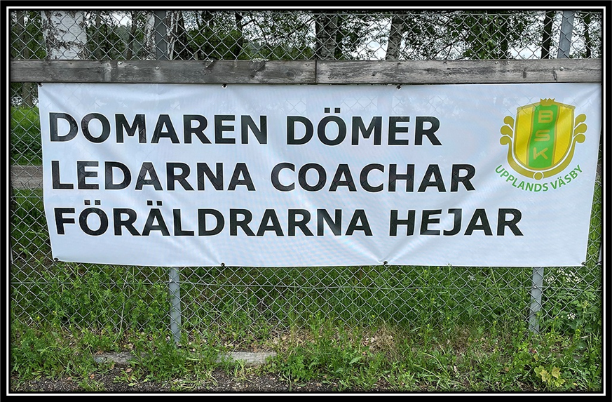
Så bidrar du som förälder

Slide 12
Övrigt
Möjlighet till sponsring – om någon har möjlighet att sponsra spelarna med tröjor eller jackor så är ni välkomna att kontakta oss tränare. Övrig sponsring tas också tacksamt emot, stort som smått (exempelvis muggar, kaffe osv)
Prata med oss tränare om ni har frågor eller funderingar eller om det är något kring ert barn som kan vara bra för oss tränare att veta
Frågor eller tankar ifrån ifjol? Något ni vill skicka med oss tränare?

